Slide 1
การรู้จักพระเจ้า
การเดินทางสู่ความสัมพันธ์ที่ลึกซึ้งกับพระองค์

Slide 2
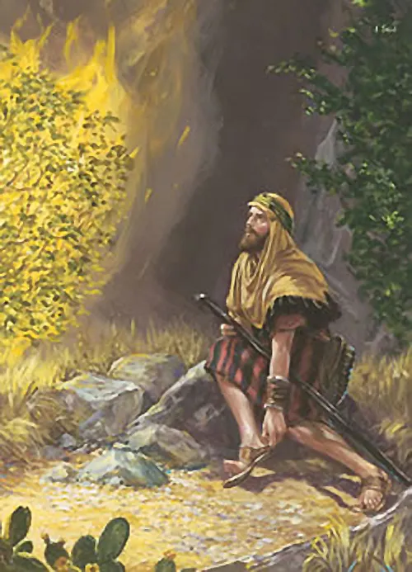

พระเจ้าทรงเชิญชวน
พระเจ้าต้องการให้เราได้เห็นพระองค์
เพราะพระองค์ทรงรู้ว่า คนที่ได้เห็นพระองค์จะไม่เหมือนเดิม
โมเสสจึงกราบทูลว่า “ขอทรงสำแดงพระสิริของพระองค์แก่ข้าพระองค์เถิด” (อพยพ 33:18)
อพยพ 32:17, 33:18 | ฮีบรู 8:11

Slide 3

และพวกเขาจะไม่สอนเพื่อนบ้านและพี่น้องของตนแต่ละคนว่า ‘จงรู้จักองค์พระผู้เป็นเจ้า’เพราะเขาทุกคนจะรู้จักเราและพวกเขาจะไม่สอนเพื่อนบ้านและพี่น้องของตนแต่ละคนว่า ‘จงรู้จักองค์พระผู้เป็นเจ้า’เพราะเขาทุกคนจะรู้จักเรา (ฮีบรู 8:11)

Slide 4

① พระเจ้าทรงพระชนม์อยู่
ฟ้าสวรรค์ประกาศพระสิริของพระเจ้า
สดุดี 19:1
การทรงอยู่
ของพระเจ้า
ประจักษ์ชัด
ในการทรงสร้าง
ฟ้าสวรรค์ประกาศความชอบธรรมของพระองค์
สดุดี 97:6
คนโง่ว่าในใจว่า "ไม่มีพระเจ้า"
สดุดี 14:1, 53:1
สดุดี 19:1, 97:6, 14:1, 53:1

Slide 5
ท้องฟ้าประกาศพระสิริของพระเจ้าและพื้นฟ้าสำแดงผลงานแห่งพระหัตถ์ของพระองค์ (สดุดี 19:1)
ฟ้าสวรรค์ป่าวร้องความชอบธรรมของพระองค์
และชนชาติทั้งสิ้นเห็นพระสิริของพระองค์ (สดุดี 97:6)

Slide 6
คนโง่รำพึงในใจตนว่า
“ไม่มีพระเจ้า”
เขาทั้งหลายก็เลวทราม ทำกิจการน่าเกลียดน่าชัง
ไม่มีผู้ใดทำดี
(สดุดี 14:1)
คนโง่รำพึงในใจตนว่า “ไม่มีพระเจ้า”
เขาทั้งหลายก็เลวทรามและทำความอยุติธรรมที่น่าเกลียดน่าชัง
ไม่มีผู้ใดทำดี
(สดุดี 53:1)

Slide 7
② พระเจ้าทรงยิ่งใหญ่
ไม่มีสิ่งใดเทียบเท่า
ทรงสร้างโลก
ทรงกระทำการ
อิสยาห์ 40:18
กิจการ 17:25
ยอห์น 5:16
ดำรงอยู่นิรันดร์
ไม่มีสิ้นสุด
พระเจ้านิรันดร์
สดุดี 90:2
โยบ 36:26
โรม 16:26
พระเจ้าของเราทรงยิ่งใหญ่เหนือความเข้าใจ
อิสยาห์ 40:18 | กิจการ 17:25 | ยอห์น 5:16 | สดุดี 90:2 | โยบ 36:26 | โรม 16:26

Slide 8
ท่านทั้งหลายจะเปรียบพระเจ้าเหมือนกับใคร
หรือเปรียบพระองค์คล้ายกับอะไร?
(อิสยาห์ 40:18)
พระองค์ไม่จำเป็นต้องให้มือมนุษย์มารับใช้
ราวกับว่ามีความต้องการสิ่งหนึ่งสิ่งใด
เพราะพระองค์ต่างหากที่ทรงเป็นผู้ประทานชีวิต
และลมหายใจและสิ่งสารพัดแก่คนทั้งปวง
(กิจการ 17:25)

Slide 9
ก่อนที่ภูเขาทั้งหลายเกิดขึ้นมา
ก่อนที่พระองค์ทรงให้กำเนิด
แผ่นดินโลกและพิภพ
พระองค์ทรงเป็นพระเจ้าตั้งแต่
นิรันดร์กาลถึงนิรันดร์กาล
(สดุดี 90:2)
เพราะเหตุนี้พวกยิวจึงเริ่มต้นข่มเหงพระเยซู
เพราะพระองค์ทรงทำสิ่งเหล่านี้ในวันสะบาโต
(ยอห์น 5:16)

Slide 10
แต่เดี๋ยวนี้ได้เปิดเผยให้ปรากฏแล้ว
โดยคำเขียนของ
บรรดาผู้เผยพระวจนะ
ให้ชนทุกชาติเห็นประจักษ์
ตามซึ่งพระเจ้าผู้ทรงดำรงเป็นนิตย์
ได้ทรงบัญชาไว้เพื่อให้เขาได้เชื่อ
(โรม 16:26)
ดูเถิด พระเจ้าก็ใหญ่ยิ่ง และเราหาหยั่งรู้ถึงพระองค์ไม่
อายุของพระองค์เป็นสิ่งที่ค้นหากันไม่ได้
(โยบ 36:26)

Slide 11

③ พระเจ้าทรงบริสุทธิ์
ทรงบริสุทธิ์ ไม่มีความชั่วร้าย
ยอห์น 6:3 | ยากอบ 1:13
บริสุทธิ์
บริสุทธิ์
บริสุทธิ์
ไม่มีใครเหมือนพระเจ้า
อิสยาห์ 46:9
พระเจ้าผู้ทรงฤทธานุภาพสูงสุด
พระเจ้าทรงแยกต่างหาก
จากบาปและความชั่วร้ายทั้งสิ้น
ยอห์น 6:3 | ยากอบ 1:13 | อิสยาห์ 46:9

Slide 12


ต่างก็ร้องต่อกันและกันว่า
“บริสุทธิ์ บริสุทธิ์ บริสุทธิ์ พระยาห์เวห์จอมทัพ
แผ่นดินโลกทั้งสิ้นเต็มด้วยพระสิริของพระองค์”
(อิสยาห์ 6:3)
อย่าให้คนที่ถูกล่อลวงกล่าวว่า
“พระเจ้าทรงล่อลวงข้าพเจ้า”
เพราะว่าพระเจ้าจะไม่ถูกความชั่วล่อลวง
และพระองค์เองก็ไม่ทรงล่อลวงใครเลย
(ยากอบ 1:13)

Slide 13
จงจำสิ่งที่ล่วงเลยมานานแล้ว
เพราะเราเป็นพระเจ้า และไม่มีผู้อื่นอีก
เราเป็นพระเจ้า
และไม่มีใครเป็นเหมือนเรา
(อิสยาห์ 46:9)

Slide 14

④ พระเจ้าเป็นความรัก
พระเจ้าทรงเป็นความรัก
1 ยอห์น 4:8
พระเจ้าทรงอยู่ฝ่ายเรา
ความรักที่ไม่มีเงื่อนไข
โรม 8:31
พระเจ้าทรงรักเราก่อนที่เราจะรู้จักพระองค์
พระเจ้าทรงแสดงความรักของพระองค์
ผ่านพระบุตรคือพระเยซูคริสต์
1 ยอห์น 4:8 | โรม 8:31

Slide 15

ผู้ที่ไม่รักก็ไม่รู้จักพระเจ้า เพราะว่าพระเจ้าทรงเป็นความรัก
(1 ยอห์น 4:8)
ถ้าอย่างนั้น สิ่งเหล่านี้เราจะว่าอย่างไร?
ถ้าพระเจ้าทรงอยู่ฝ่ายเรา ใครจะขัดขวางเราได้?
(โรม 8:31)

Slide 16
23 “พระยาห์เวห์ตรัสดังนี้ว่า
อย่าให้ผู้มีปัญญาอวดสติปัญญาของตน
อย่าให้ชายฉกรรจ์อวดความเข้มแข็งของตน
อย่าให้คนมั่งมีอวดความมั่งคั่งของตน
24 แต่ให้ผู้อวดอวดสิ่งนี้
คือการที่เขาเข้าใจและรู้จักเราว่าเราคือพระยาห์เวห์
ผู้สำแดงความรักมั่นคง ความยุติธรรม
และความชอบธรรมในโลก
เพราะเราพอใจในสิ่งเหล่านี้”
พระยาห์เวห์ตรัสดังนี้แหละ
(เยเรมีย์ 9:23-24)

Slide 17
การรู้จักพระเจ้า
① พระเจ้าทรงพระชนม์อยู่
② พระเจ้าทรงยิ่งใหญ่
③ พระเจ้าทรงบริสุทธิ์
④ พระเจ้าเป็นความรัก

